Slide 1
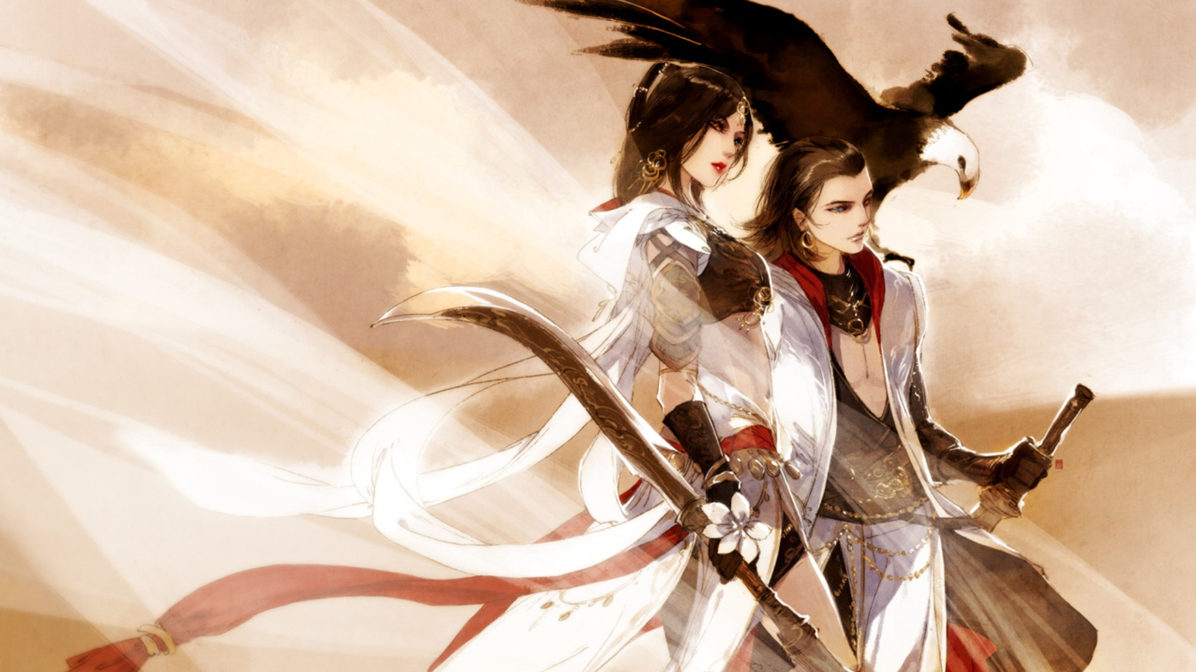
普通話沙龍
International Chinese Language Salon
第三週
趙宇航 萬雨薇

Slide 2
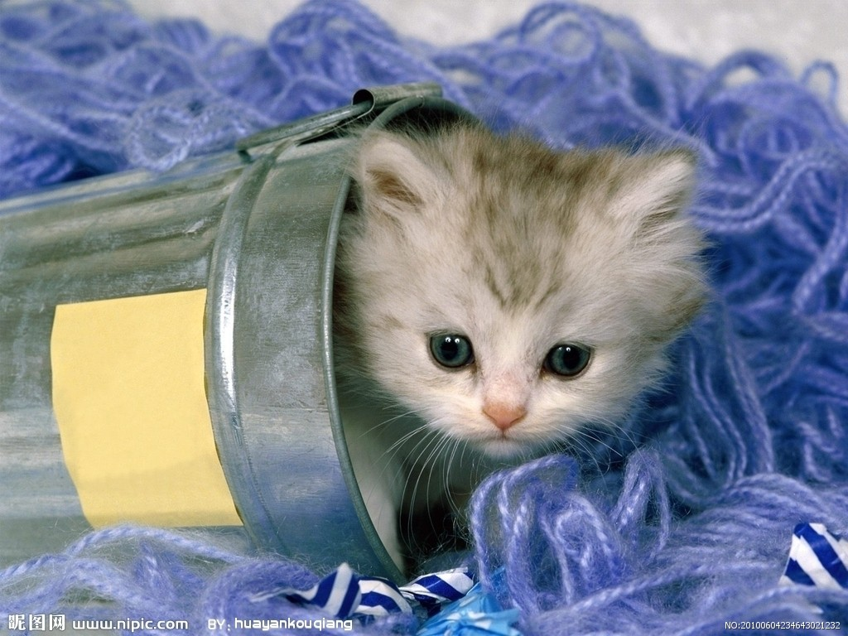
貓
mao1

Slide 3
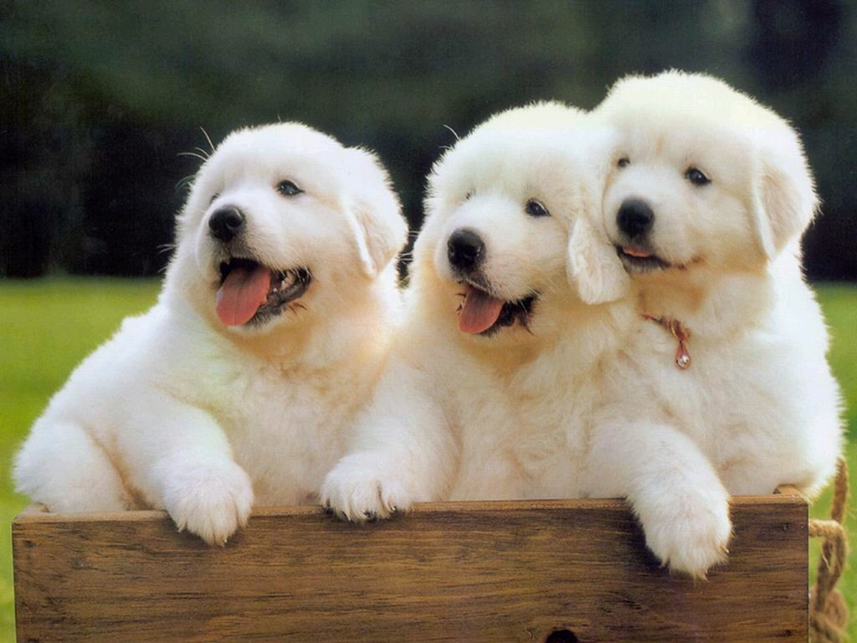
狗
gou3

Slide 4
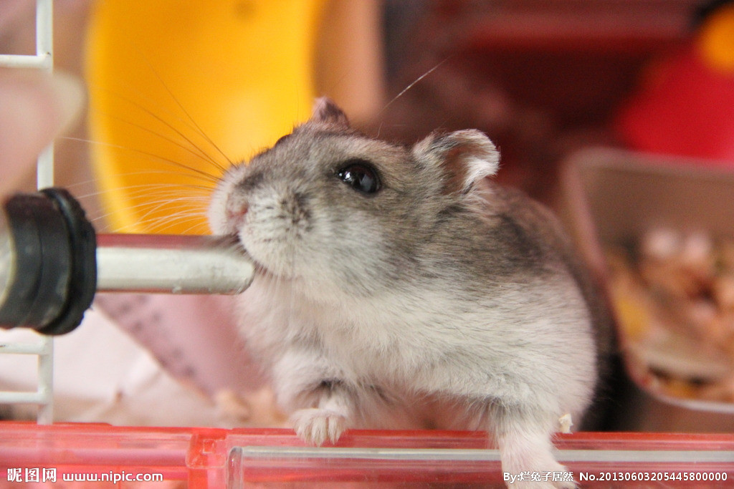
倉鼠
cang1
shu3

Slide 5
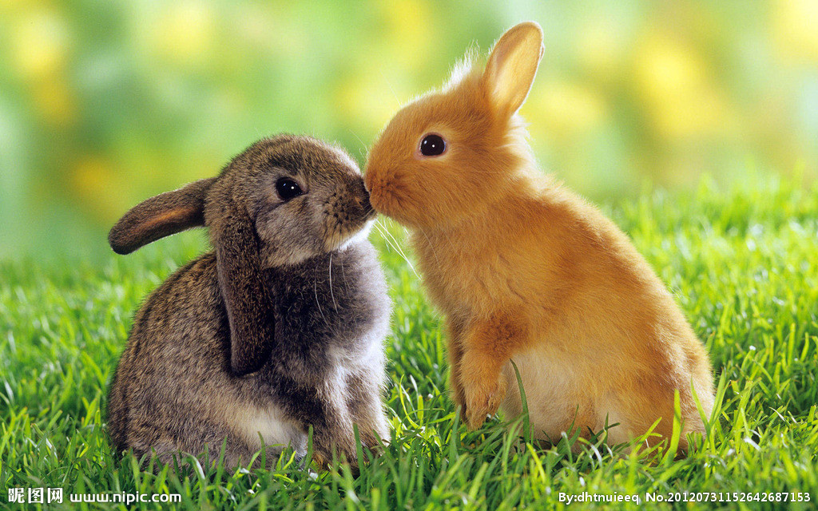
兔子
tu4 zi

Slide 6
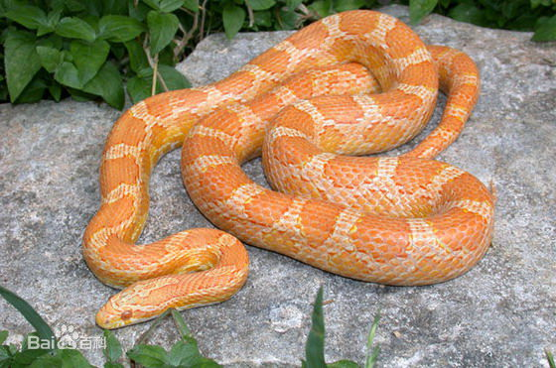
蛇
she2

Slide 7
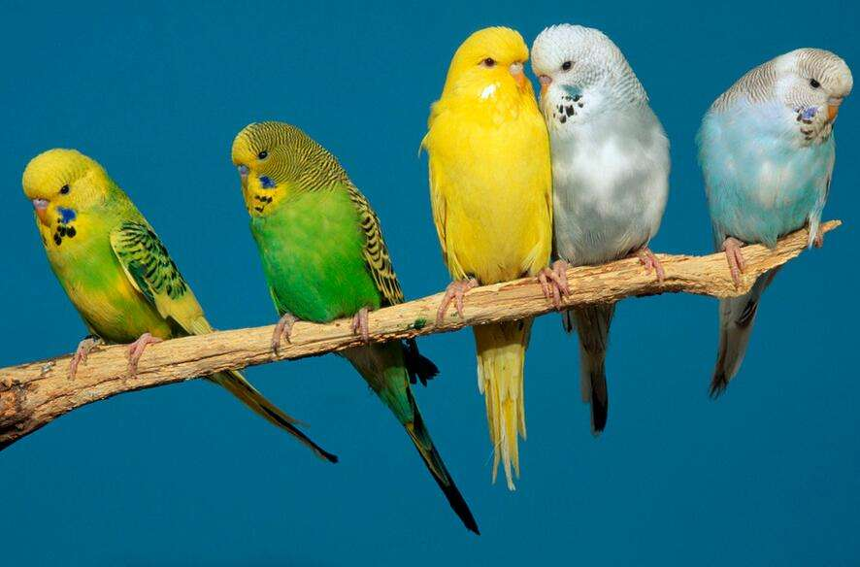
鹦鹉 ying1 wu3

Slide 8
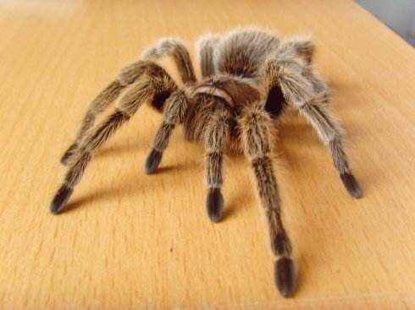
宠物蜘蛛 chong3 wu4 zhi1 zhu1

Slide 9
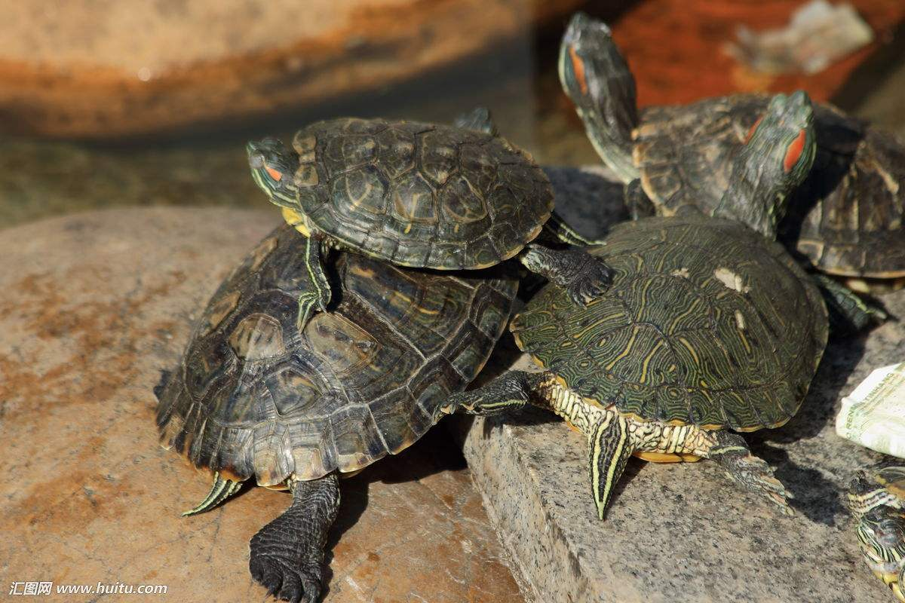
乌龟
wu1 gui1

Slide 10
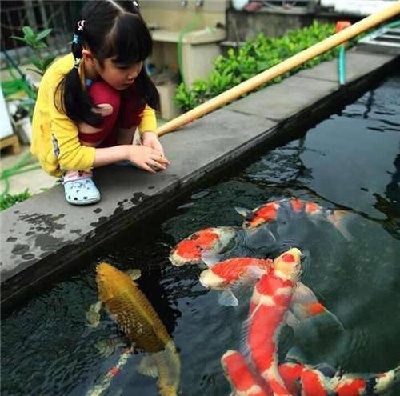
锦鲤
jin1 li3

Slide 11
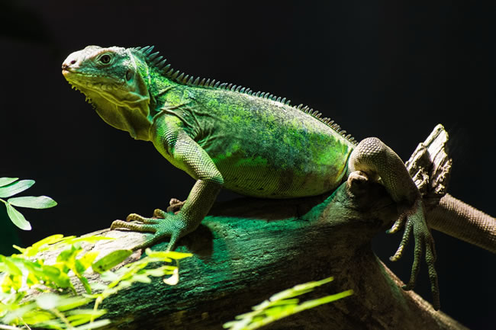
蜥蜴
xi1 yi4

Slide 12
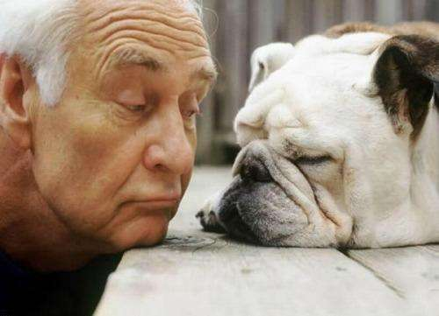
话题讨论
1. 你養過哪些寵物，发生了什么故事？
2.你聽說過最罕見的寵物是什麼？
3. 你最想養的寵物是什麼？
4.有什麼你不能接受的寵物嗎？

Slide 13
學術部分
拼音

Slide 14
聲母 g k h
韻母
an en ang eng ong
ua uo uai uei(-ui)
uan uen(-un) uang ueng

Slide 15
 | a | e | u
g | ga 旮 嘎 尬 | ge 歌 隔 蓋 個 | gu 估 股 固
k | ka 喀 卡 咖 | ke 科 咳 渴 客 | ku 哭 苦 酷
h | ha 哈 蛤 | he 喝 河 赫 | hu 呼 湖 虎 戶

Slide 16
 | ai | ei | ao | ou
g | gai 該 改 概 | gei 給 | gao 高 搞 告 | gou 勾 狗 夠
k | kai 開 凱 愷 | kei 剋 | kao 考 靠 犒 | kou 扣 口 摳
h | hai 嗨 還 海 害 | hei 黑 嘿 | hao 蒿 豪 好 浩 | hou 齁 猴 吼 厚

Slide 17
 | an | en | ang | eng | ong
g | gan 乾 感 幹 | gen 跟 哏 亘 | gang 剛 港 杠 | geng 庚 梗 更 | gong 公 拱 貢
k | kan 刊 侃 看 | ken 肯 墾 | kang 康 扛 亢 | keng 坑 吭 | kong 空 恐 控
h | han 憨 韓 汗 | hen 痕 很 恨 | hang 夯 航 沆 | heng 哼 橫 橫（四聲） | hong 烘 紅 哄 訌

Slide 18
 | ua | uo | uai | uei(-ui)
g | gua 瓜 寡 掛 | guo 鍋 國 裹 過 | guai 乖 拐 怪 | gui 龜 軌 貴
k | kua 誇 垮 跨 | kuo 擴 闊 括 | kuai 快 塊 筷 | kui 虧 魁 窺
h | hua 花 華 畫 | huo 火 霍 禍 | huai 踝 槐 壞 | hui 輝 回 毀 惠

Slide 19
 | uan | uang | uen(-un)
g | guan 關 管 灌 | guang 光 廣 逛 | gun 滾 棍 袞
k | kuan 寬 款 髖 | kuang 框 狂 礦 | kun 坤 捆 困
h | huan 歡 還 緩 換 | huang 慌 皇 謊 晃 | hun 昏 魂 混 混（四聲）

Slide 20
小練習
注音
規（ ）劃（ ） 韓（ ）國（ ）
輝（ ）煌（ ） 感（ ）慨（ ）
高（ ）考（ ） 括（ ）號（ ）
guī huà hán guó
huī huáng gǎn kǎi
gāo kǎo kuò hào

Slide 21
小練習
huáng guā（ ） guāng huán（ ）
huǒ huā（ ） héng gèn（ ）
kuān guǎng（ ） kuài huó（ ）
黃瓜 光環
火花 橫亙
寬廣 快活

Slide 22
小知識
“不”的變形
“不”單用或在一、二、三聲前聲調不變，在第四聲前讀二聲
e.g. 不堪 不敢 不好 不看
bù kān bù gǎn bù hǎo bù kàn

Slide 23
小知識
韻母的變化
韻母 ua uo uai uei uan uen uang ueng 可自成音節，u寫成w
e.g. 蛙 我 外 位 萬 文 王 翁
韻母 uei uen 前有聲母時，寫成 ui un, ui 的聲調標在 i 上面
e.g. 櫃 葵 婚
guì kuí hūn

Slide 24
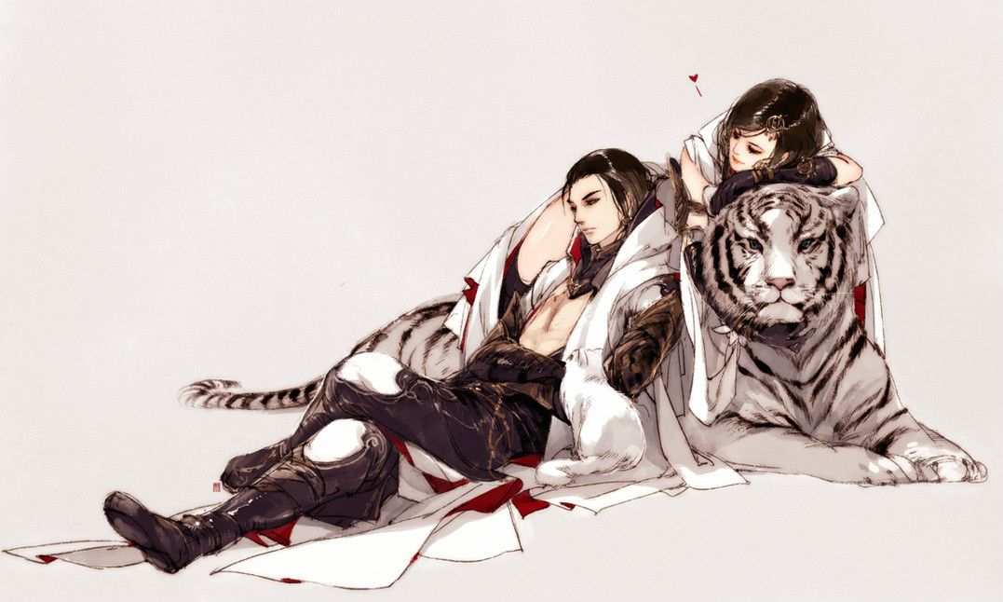
遊戲環節
“是與否”

